Slide 1
Java程序设计
PPT模板下载：www.1ppt.com/moban/ 行业PPT模板：www.1ppt.com/hangye/
节日PPT模板：www.1ppt.com/jieri/ PPT素材下载：www.1ppt.com/sucai/
PPT背景图片：www.1ppt.com/beijing/ PPT图表下载：www.1ppt.com/tubiao/
优秀PPT下载：www.1ppt.com/xiazai/ PPT教程： www.1ppt.com/powerpoint/
Word教程： www.1ppt.com/word/ Excel教程：www.1ppt.com/excel/
资料下载：www.1ppt.com/ziliao/ PPT课件下载：www.1ppt.com/kejian/
范文下载：www.1ppt.com/fanwen/ 试卷下载：www.1ppt.com/shiti/
教案下载：www.1ppt.com/jiaoan/
第4章 类和对象设计

Slide 2
主要内容
4.2 类和对象初探
4.3 定义类
4.4 对象
4.1 面向对象基础
4.5 包
4.6 类及成员修饰符
Back to
school

Slide 3
4.1 面向对象基础
抽象
class Car {
int color_number;
int door_number;
int speed;
void brake() { … }
void speedUp() {…};
void slowDown() { … }
}
现实生活中的对象
计算机中的对象的原型

Slide 4

4.1 面向对象基础
封装
封装是一种将操作和操作所涉及的数据捆绑在一起，使其免受外界干扰和误用的机制。
通过封装，使用者只能通过录音机的按键来使用它，而不是直接改变其速度、方向。

Slide 5
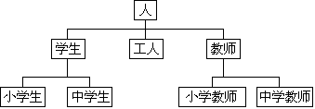
4.1 面向对象基础
继承
继承是指一个新的类(子类)继承原有类(父类)的基本特征，并可增加新的特性。
由于父类的基本特征可被所有子类对象共享，因此通过集成可以提高类的复用性。

Slide 6
4.1 面向对象基础
多态
多态性是指类中同一名称的行为（方法）可以有多种不同的功能，或者相同的接口有多种实现方法。
重载（overload）
重写（覆盖，overide）

Slide 7
4.2 类和对象初探
类是描述对象的“基本原型”，它封装了一类对象的属性和可以改变这些属性的方法，在面向对象的程序设计中，类是程序的基本单元。
用户必须先定义类，并生成该类的实例，然后才能通过该实例访问其成员变量和方法。
variables
methods

Slide 8
4.3 定义类
类通过关键字class进行标识，基本形式如下：
[类修饰符] class 类名 [extends 父类名] [implements 接口名]
{
//类体，包括定义类的成员变量 和 成员方法
}
“extends 父类名”为可选项，表示所定义的类继承自其它父类。
“implements 接口名”为可选项，它表示我们定义的类需要通过实现某个接口完成

Slide 9
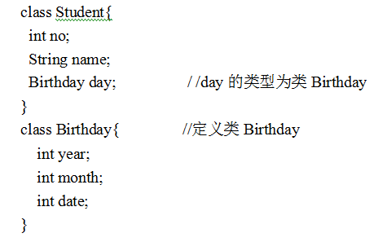
定义成员变量
成员变量的定义格式为：
[修饰符] 类型 成员变量名列表；
成员变量的修饰符（如public, protected, private, final, static等）为可选项，主要起到对变量进行访问控制和限定的作用。

Slide 10
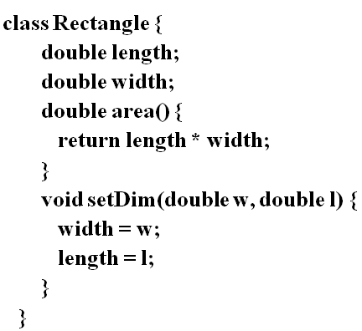
定义成员方法
方法表示对象所具有的行为，定义格式如下：
[修饰符] 返回值类型 方法名（[参数列表]）{
方法体
}
如果方法不返回任何值，它必须声明为void
如：

Slide 11
特殊成员方法
main方法：
public static void main(String args[])
是整个Java应用程序的执行起点
构造方法：
方法名必须与类名相同，且不能有任何返回值。
可以有多个重载的构造方法
如类Student的构造方法可定义为：
Student (int i_no, String i_name) {…}
或
Student（String s） {…}

Slide 12
方法重载(1)
方法重载是指：多个方法拥有相同的方法名，但方法的参数列表不同，即参数的数量、类型不完全相同。
注意：返回类型不能用来区分重载的方法。
方法调用时，编译器根据实参列表的个数和类型自动调用匹配的方法。

Slide 13
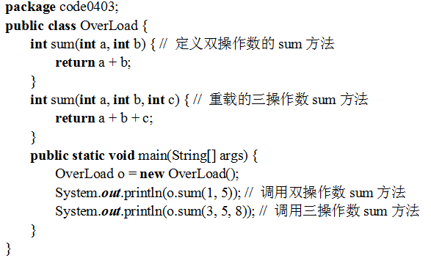
方法重载(2)

Slide 14
4.4 对象
实例化对象
类作为一种抽象的复合数据类型，必须先要实例化（即生成对象），然后才能使用。
实例化对象格式为
类名 对象名= new 类名（[参数列表]）
关键字new为每个生成的对象分配一片内存区域，并返回该对象的一个引用。
声明并不为对象分配内存空间，而只是分配一个引用空间；
如实例化类Point的对象p1
Point p1=new Point ();

Slide 15
初始化对象(1)
为所创建对象的成员变量赋初值。
可直接在定义成员变量的同时对其赋值。
也可通过构造方法初始化对象。
通过构造方法初始化对象步骤：
（1）定义一个或多个构造方法，并在方法体中对成员变量赋初值。
（2）调用或执行相应的构造方法。

Slide 16
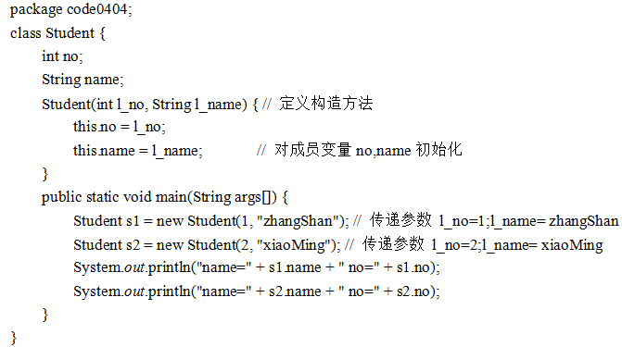
初始化对象(2)

Slide 17
初始化对象(3)
构造方法使用注意：
（1）构造方法只能由new运算符调用。
（2）构造方法也可以被重载。
（3）调用重载的构造方法时，同样根据参数的类型、个数等决定调用哪个构造方法。
（4）构造方法不能被继承。
（5）如果用户没有定义任何构造方法，则系统会自动生成缺省的无参构造方法。

Slide 18
使用对象(1)
包括对成员变量的引用和成员方法的调用，可通过点运算符（.）来实现，格式如下：
对象名.成员变量名
对象名.成员方法名(实参列表)
注意：
方法调用形式有两种形式：传值调用 和 引用
传值调用是单向的，将实参的值对应传递给形参
引用对实参和形参的影响则是双向的
基本类型参数是传值，对象或者引用类型是传引用

Slide 19
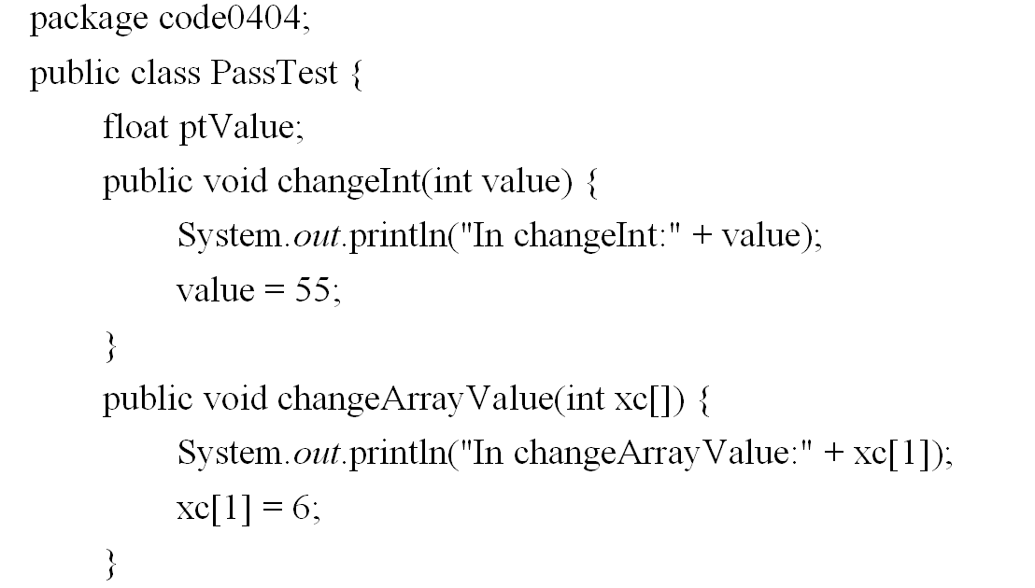
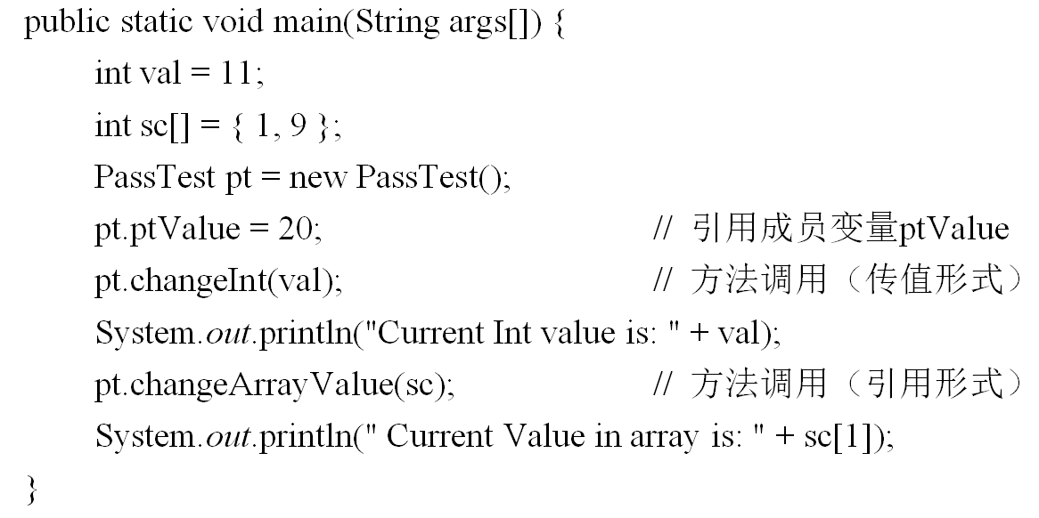
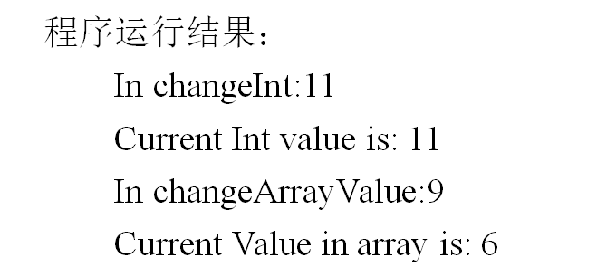
使用对象(2)

Slide 20
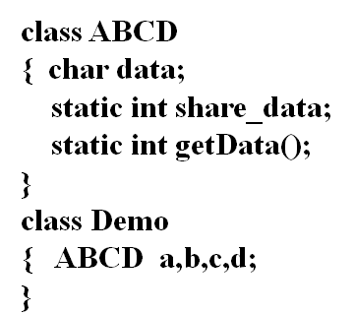
使用静态变量和静态方法(1)
定义静态变量和静态方法：在变量或方法名前加一个关键字static即可
实例成员为特定实例所有，只能通过对象名访问。
类成员（也称静态成员）为类所有，不属于某一个对象，可通过类名或对象名访问。
静态变量是在类加载的时候分配空间的,静态变量和对象没有关系；JVM第一次读到一个类的时候加载信息，该空间被类的所有实例共享。
object a
char data
static int
share_data
object b
char data
object c
char data
Object d
char data

Slide 21
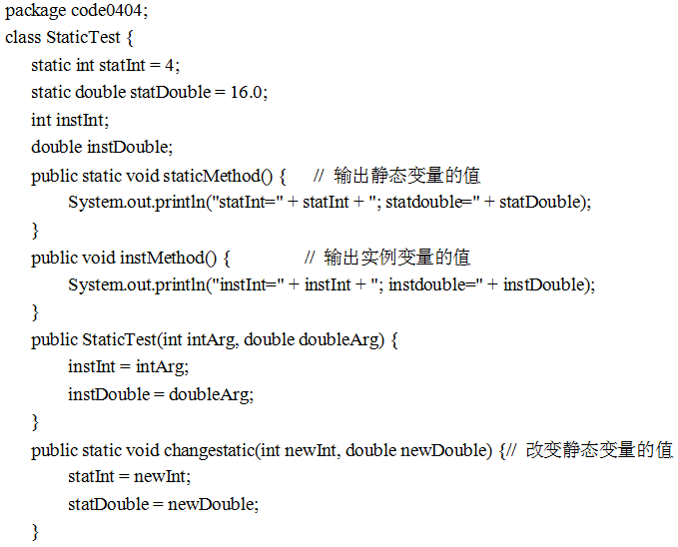
使用静态变量和静态方法(2)

Slide 22
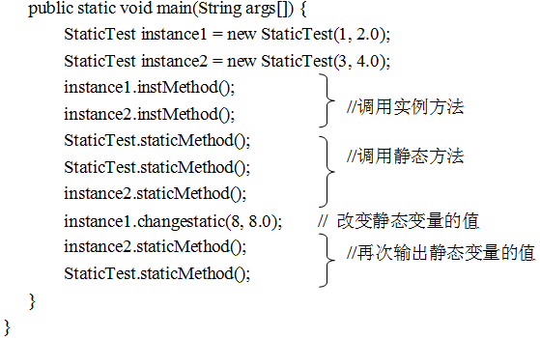
使用静态变量和静态方法(3)
程序运行结果：
instInt=1; instdouble=2.0 instInt=3; instdouble=4.0
statInt=4; statdouble=16.0 statInt=4; statdouble=16.0 statInt=4; statdouble=16.0
statInt=8; statdouble=8.0 statInt=8; statdouble=8.0

Slide 23
主方法与命令行参数(1)
一个Java应用程序（application）可以由一个或多个类构成，但其中只能有一个主类。
主类的特征之一是类名与Java文件名相同，且必须含有main()方法
public static void main(String args[]){…}
main()方法可以通过数组args[]接收多个命令行参数，即args[0]存放第一个参数，args[1]存放第二个参数…

Slide 24
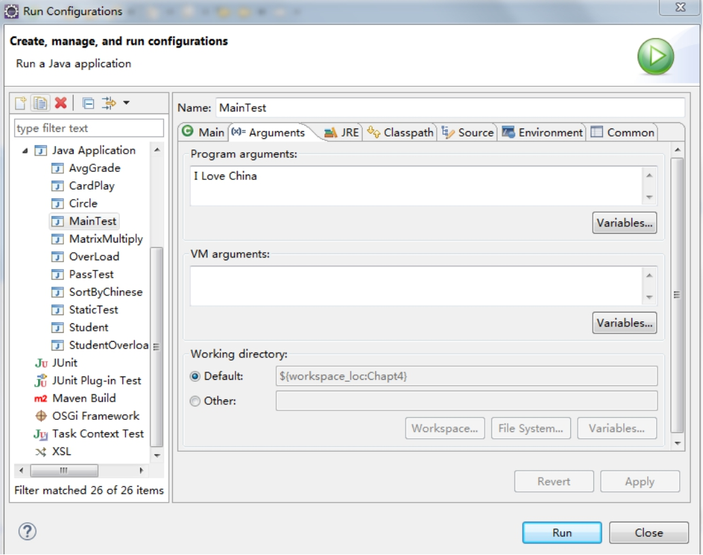
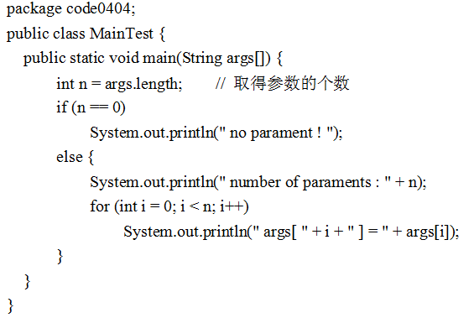
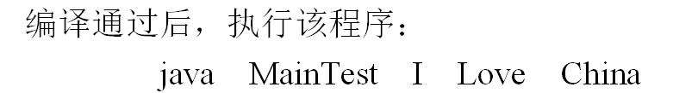
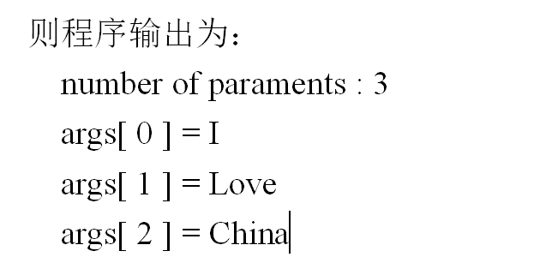
主方法与命令行参数(2)

Slide 25

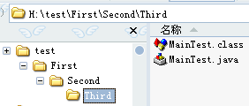
4.5 包
一组相关的类和接口集合称为包。
包将java类、接口等有机地组织成层次结构，这个层次结构与具体的文件系统的目录树结构层次一致。
同一个包中，类不可以重名，但是不同的包中允许相同的类名出现。

Slide 26
包的定义
包的定义格式为：
package [包名1.[包名2.[包名3]]]
“.”指明包的层次
package语句必须是程序的第一条非空格、非注释语句。
通过package语句，可将Java程序分层次地存放在不同的目录下，目录名称与包的名称相同。

Slide 27
包的引入
若要用到某些包中的类或接口，一种方法是在程序的开始部分写出相应的引入（import）语句，指出要引入哪些包的哪些类。
import [包名1.[包名2.[包名3.]]] (类名|*)
（*）表示引入该包中所有的类
如： import java.util.*； //引入java.util包中的所有类
import java.applet.Applet; //引入java.applet包中的类Applet
Date d=new Date(); //使用java.util包中的Date类
另一种方法不用引入语句，直接在要使用的类前给出其所在包名。
java.util.Date d=new java.util.Date(); //使用Date类的另一种方式
无论采用哪种方法，目的都是要使得被使用（引入）的类在用户程序中可见。

Slide 28
4.6 类及成员修饰符
修饰符可以对类及其成员进行限定，以说明它们的性质、相互关系和适用范围。
常见的修饰符包括
public
protected
private
final
abstract
static

Slide 29
public
public可以同时修饰类和成员变量、成员方法。
public修饰一个类名，如public class A{…}，则表示该类可以被其它类访问或引用。
public修饰成员变量、成员方法，表示该类的成员不仅可以被其内部成员访问，而且可以被其它类直接访问。
class ABC{
public int pub_i=5；
public void show( ){
System.out.println (“pub_i”+pub_i);
}
}

Slide 30
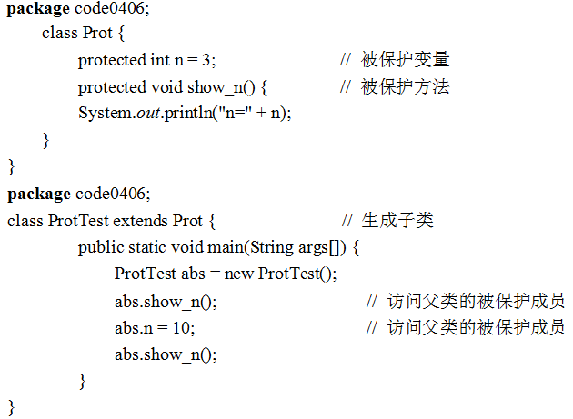
protected
主要用于修饰类成员。
表示被修饰的成员除了可以被类自身访问外，还可以被该类的子类，与该类在同一个包中的其它类访问。

Slide 31
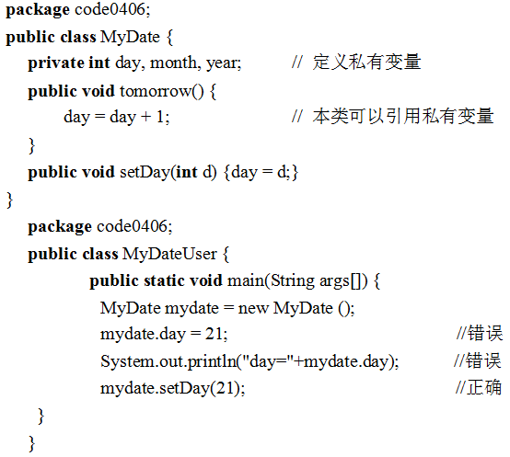
private
private主要用于修饰类成员。
表示被修饰的类成员只能被类自身访问，任何其它类都无权修改或引用。

Slide 32
缺省
如果类成员前没有使用public,protected,private中的任何一个修饰符，我们称它使用了缺省(default)修饰符。
这时，只有该类本身以及与该类在同一个包中的其它类才可以直接访问这些缺省成员。
 | 同一个类 | 同一个包 | 不同包中的子类 | 不同包中的非子类
private | ★
缺省 | ★ | ★
protected | ★ | ★ | ★
public | ★ | ★ | ★ | ★

Slide 33
final
final可用于修饰类、成员变量、成员方法。
final修饰的类不能再派生子类；
用final声明的方法不能再被重写；
用final声明的成员变量（即常量）初始化后，不能再被重新赋值或修改。

Slide 34

本次课程结束！

